Slide 1
Вирусы и вирусология
Подготовил
Мухамедов Даниэль

Slide 2
Цель проекта:
1) Вирусные заболевания.
2) Профилактика острых респираторных заболеваний.
3) Заболевания с множественным поражением различных систем и органов.
4) Неспецифическое фебрильное заболевание.

Slide 3
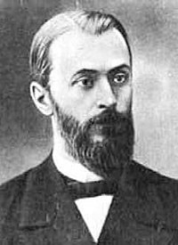
Вирусология
Вирусология — раздел микробиологии, изучающий вирусы, их морфологию, физиологию, генетику, а также эволюцию вирусов и вопросы экологии.
Вирус
Ви́рус — неклеточный инфекционный агент, который может воспроизводиться только внутри клеток. Вирусы поражают все типы организмов, от растений и животных до бактерий и архей. Обнаружены также вирусы, способные реплицироваться только в присутствии других вирусов.
Дмитрий Иосифович Ивановский 28 октября (9 ноября) 1864-1920
20 апреля)

Slide 4
Многие организмы, относящиеся к разным систематическим группам, являются паразитами человека и вызывают заболевания. Заболевания, возбудители которых являются микроскопическими (вирусы, бактерии и простейшие), называются инфекционными.
В зависимости от природы возбудителей различают разные типы инфекционных заболеваний:
1. Вирусные, например коронавирус, грипп, ОРВИ, корь, оспа, ВИЧ-инфекция, вирусные гепатиты, клещевой энцефалит, желтая лихорадка.
2. Бактериальные, например чума, холера, столбняк, сибирская язва, стрептококковая и стафилококковая инфекции, коклюш.
3. Протозойные (вызываемые простейшими, то есть одноклеточными эукариотами), например малярия, сонная болезнь, амебная дизентерия, токсоплазмоз.

Slide 5
4. Грибковые, например кандидоз, эпидермофития (грибок стопы).
5. Прионные (вызываемые особыми инфекционными белками) — «коровье бешенство» (BSE), куру.
Возбудители разных групп чувствительны к разным лекарственным веществам. Поэтому медикаментозное лечение заболевания может проводиться только после диагностики природы заболевания и понимания природы его возбудителя. Так, большинство антибиотиков действуют на клетки бактерий, тогда как вирусы являются своеобразной неклеточной формой жизни. Поэтому бессмысленно лечить вирусные заболевания антибиотиками. Для борьбы с вирусами применяют противовирусные средства (следует отметить, что высокоспецифичные и эффективные противовирусные средства появились относительно недавно и существуют далеко не для всех вирусных заболеваний).
Природа возбудителей
Представление о заразности болезней, в частности таких как чума, оспа, холера, зародилось еще у древних народов. Простейшие меры предосторожности в отношении заразных больных применялись еще до нашей эры. Однако эти догадки были еще далеки от научных знаний о природе заболевания.

Slide 6
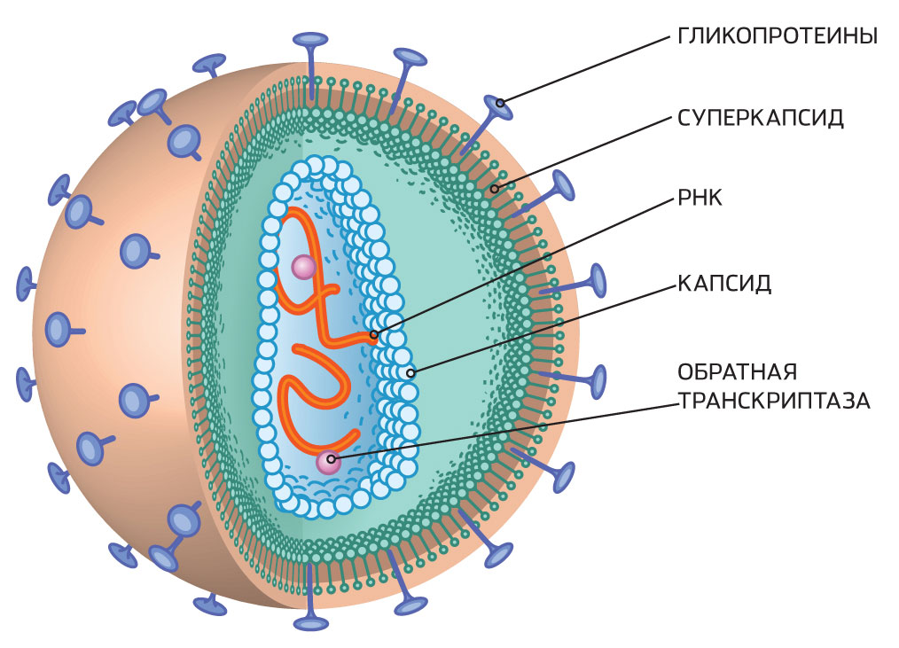
Размер вирусов
Величина вирусов варьирует от 20 до 300нм (1нм=10⁻⁹м)

Slide 7
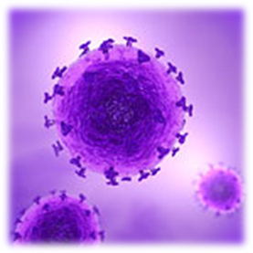
Респираторно-синцитиальный вирус (Human orthopneumovirus) вызывает инфекции легких и дыхательных путей. Большинство детей хотя бы один раз были заражены вирусом к 2 годам. Респираторно-синцитиальный вирус также может инфицировать взрослых.
Симптомы заболевания у взрослых, а также детей обычно легкие и имитируют простуду, но в некоторых случаях инфицирование этим вирусом может вызвать тяжелую инфекцию. В группе риска недоношенные дети, пожилые люди, новорожденные и взрослые с заболеваниями сердца и легких, а также с иммунодефицитными состояниями.

Slide 8
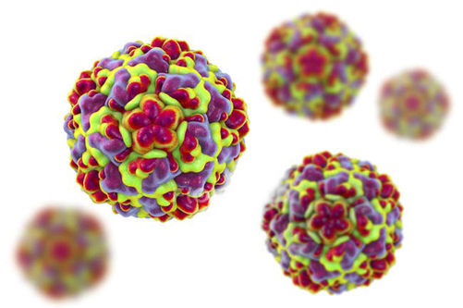
Метапневмовирус (Human metapneumovirus) вызывает инфицирование верхних дыхательных путей у людей всех возрастов, но чаще всего встречается у детей, особенно в возрасте до 5 лет.
Симптомы включают насморк, заложенность носа, кашель, боль в горле, головную боль и лихорадку. У очень небольшого числа людей может появиться одышка.
В большинстве случаев симптомы проходят самостоятельно через несколько дней.
Риску развития пневмонии после этой инфекции, особенно подвержены лица старше 75 лет или с ослабленной иммунной системой.

Slide 9
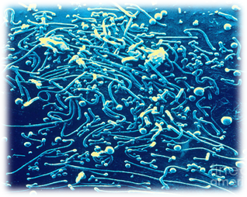
Аденовирусная инфекция (Adenoviridae) — группа острых вирусных заболеваний, проявляющихся поражением слизистых оболочек дыхательных путей, глаз, кишечника и лимфоидной ткани преимущественно у детей и лиц молодого возраста.
Дети чаще болеют аденовирусной инфекцией, чем взрослые. Большинство детей переболеют, по крайней мере, одним типом аденовирусной инфекции к тому времени, когда им исполнится 10 лет.
Аденовирусная инфекция быстро распространяется среди детей, дети часто касаются руками лица, берут пальцы в рот, игрушки.
Взрослый может заразиться во время смены подгузника ребенку. Также инфицирование аденовирусной инфекцией возможно при употреблении пищи, приготовленной кем-то, кто не вымыл руки после посещения туалета, или, плавая в воде бассейна, который плохо обрабатывается.

Slide 10
Желудочно-кишечные инфекции
Гастроэнтерит обычно вызывается вирусами и передается от человека к человеку фекально-оральным путем.
Прежде всего поражаемая возрастная группа зависит от вируса:
Ротавирус: дети
Норовирус: дети и взрослые
Астровирус: обычно младенцы и маленькие дети
Аденовирус 40 и 41: младенцы
Возбудители, похожие на коронавирус: младенцы
Локальные эпидемии могут наблюдаться у детей, особенно в течение более холодного времени года.
Главные симптомы – рвота и диарея.
Не рекомендуется никакого определенного лечения, но важен поддерживающий уход, особенно регидратация.
Вакцина против ротавируса, которая эффективна против большинства патогенных штаммов, является частью рекомендуемого календаря прививок для малышей. Мытье рук и соблюдение санитарных правил могут помочь предотвратить распространение.

Slide 11
Неспецифическое фебрильное заболевание
Некоторые вирусы, которые вызывают неспецифическое острое фебрильное заболевание
Некоторые вирусы вызывают неспецифические симптомы, включающие лихорадку, недомогание, головные боли и миалгию. Передача обычно происходит через насекомых или членистоногих. (См. также арбовирусных, аренавирусных и филовирусных инфекций [Overview of Arbovirus, Arenavirus, and Filovirus Infections]).
Лихорадка долины Рифт редко прогрессирует до поражений глаз, менингоэнцефалита или геморрагической формы (у которой 50% смертность).
Лечение вирусных инфекций
Для многих вирусных инфекций нет специфического лечения. Обычно разрабатывается симптоматическое, направленное на устранение симптомов, снижения температуры. Но все же лечение определяется конкретным вирусом и болезнью, которое он спровоцировал.
При вирусных инфекциях врач назначает противовирусные препараты, которые подавляют жизненный цикл некоторых вирусов.
Ну и главное, стоит помнить, что некоторые серьезные бактериальные и вирусные инфекции можно предотвратить при помощи вакцинации.
Будьте здоровы!

Slide 12
1. Каверин Н.В., Львов Д.К., Щелканов М.Ю. Ортомиксовирусы (Orthomyxovlridae). Руководство по вирусологии. Вирусы и вирусные инфекции человека и животных: монография; под ред. Д.К. Львова. - М.: МИА, 2013. - С. 307 - 314.
2. Щелканов М.Ю. Таксономическая структура Orthomyxoviridae: современное состояние и ближайшие перспективы. Вестник Российской академии медицинских наук. 2011; 5: С. 12 - 19.
3. Щелканов М.Ю., Колобухина Л.В., Львов Д.К. Грипп: история, клиника, патогенез. Лечащий врач. 2011; 10: С. 33 - 38.
4. Noda T., Kawaoka Y. Structure of influenza virus ribonucleoprotein complexes and their packaging into virions. Reviews in Medical Virology. 2010; 20(6): P. 380 - 391.

